Slide 1
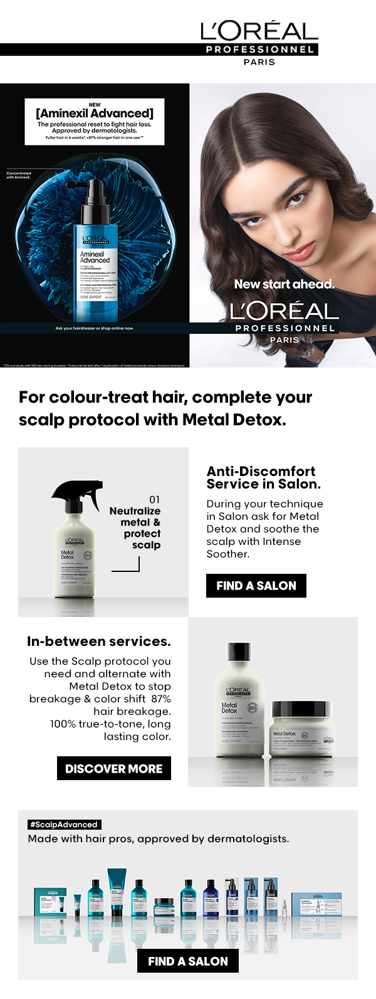
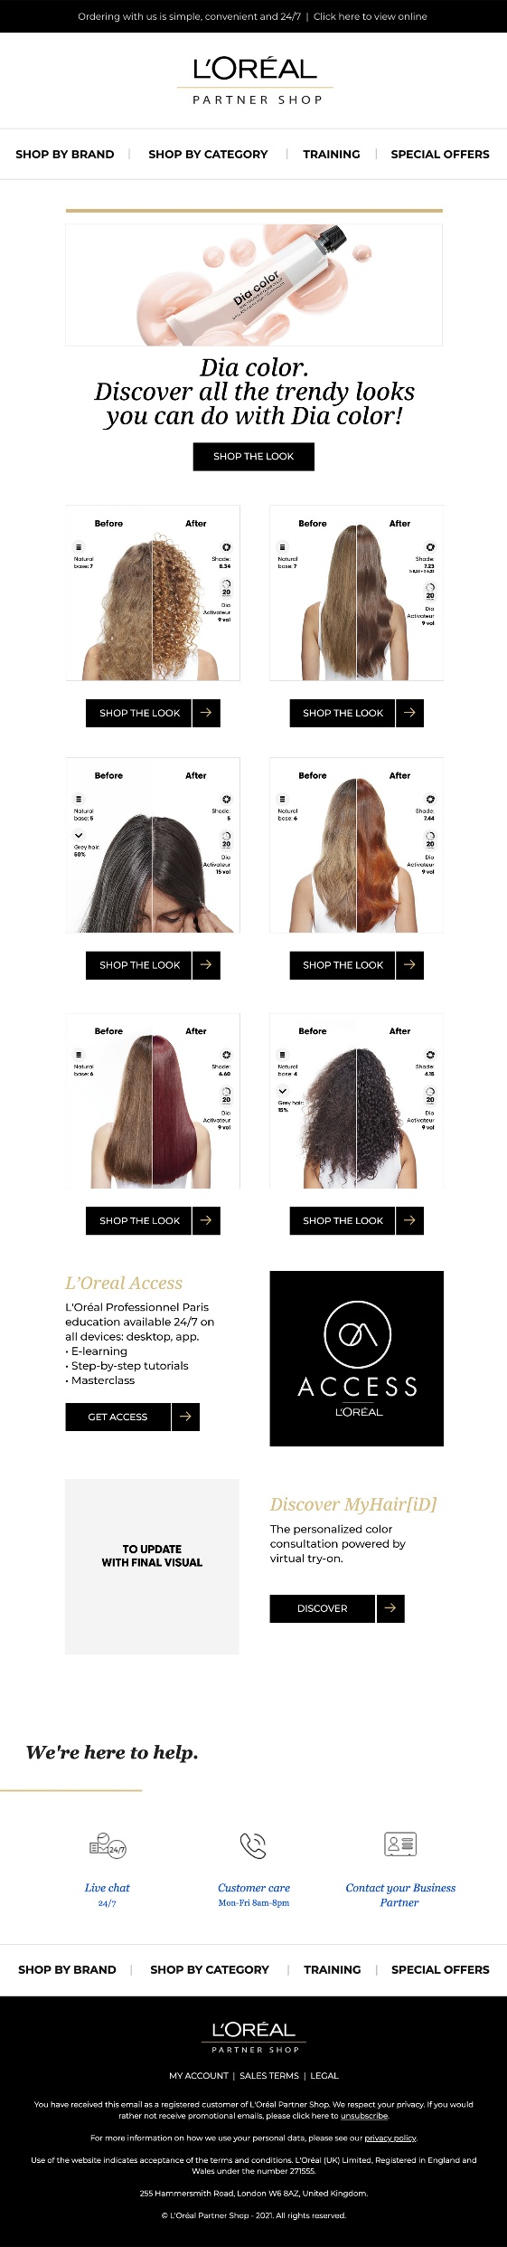
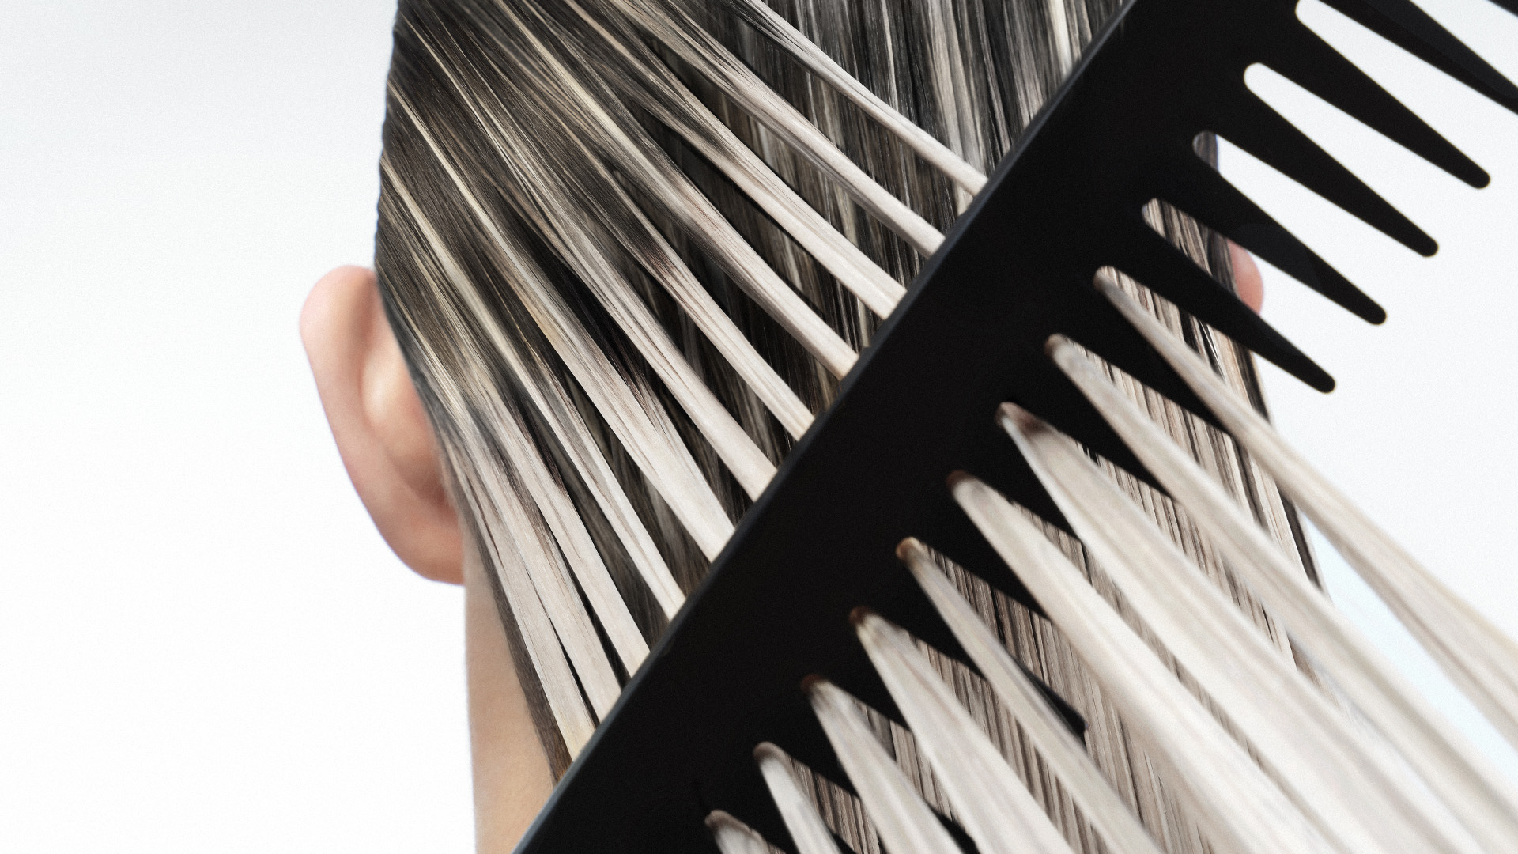
LOGO SALON
Servicio de Color con extra de protección
¡Atrévete a cambiar tu look!
Pide el Boost anti-rotura
Antes de cualquier servicio de Color protegemos tu cabello para un resultado de color 100% fiel al tono y con un -87% de rotura.
Neutraliza metales y protege el cuero cabelludo.
PIDE TU CITA
Mantén tu color perfecto
Con el champú y mascarilla de Metal Detox, para un cabello fuerte, nutrido y con más brillo.
¡LO QUIERO!
El cabello de tus sueños está a un paso de ti…
¡Ven y visita nuestro salón!

